Slide 1

Муниципальное бюджетное дошкольное образовательное учреждение детский сад № 22 «Колобок» г. Павлово
«Интерактивная форма работы с педагогами по здоровьесбережению»
Подготовила:
старший воспитатель
Кирилова И.В.
2018 г.

Slide 2



ФГОС ДО п.1.6.
охрана и укрепление физического и психического здоровья воспитанников ДОО;
создание социальной ситуации развития для участников образовательных отношений, включая создание образовательной среды, которая в частности: гарантирует охрану и укрепление физического и психического здоровья детей;
обеспечивает эмоциональное их благополучие.

Slide 3
Интерактивные формы работы с педагогическим коллективом способствуют:
Активизации передового опыта
Приобретению конструктивной позиции в отношении нововведений
Пробуждению чувства нового, творческому подходу к работе
Становлению нового профессионального мышления
Формированию критической самооценки собственной практики
Повышению уровня активности и самостоятельности
Развитию стремления сотрудничества,
эмпатии
Развитию навыков анализа и рефлексии своей деятельности

Slide 4
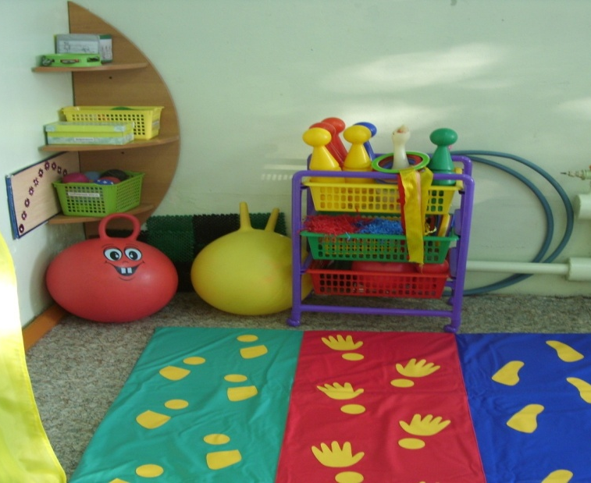
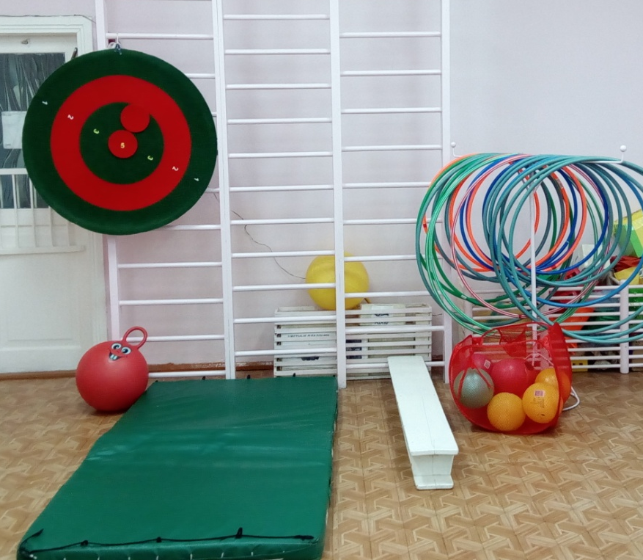
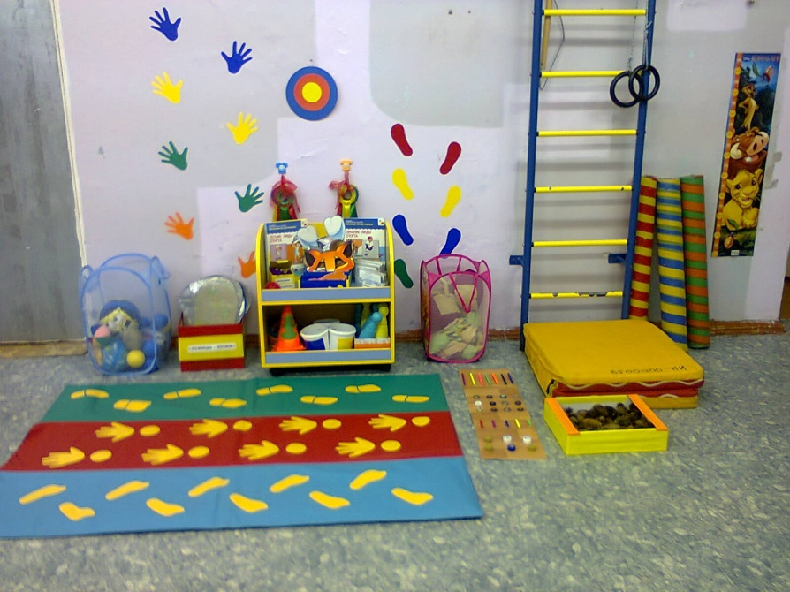
Центр двигательной активности во второй младшей группе
Спортивно – музыкальный зал
Центр двигательной активности в подготовительной группе

Slide 5
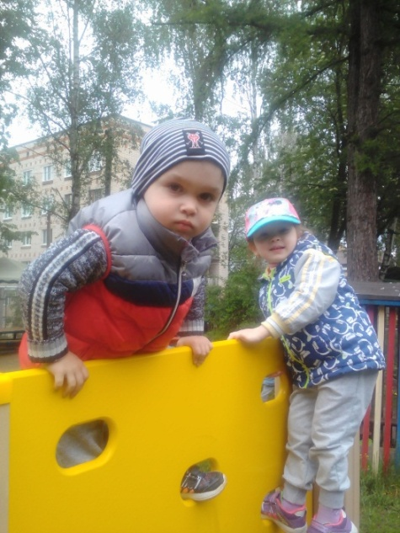
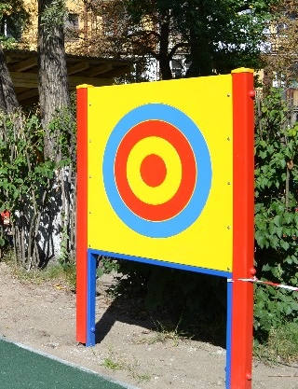
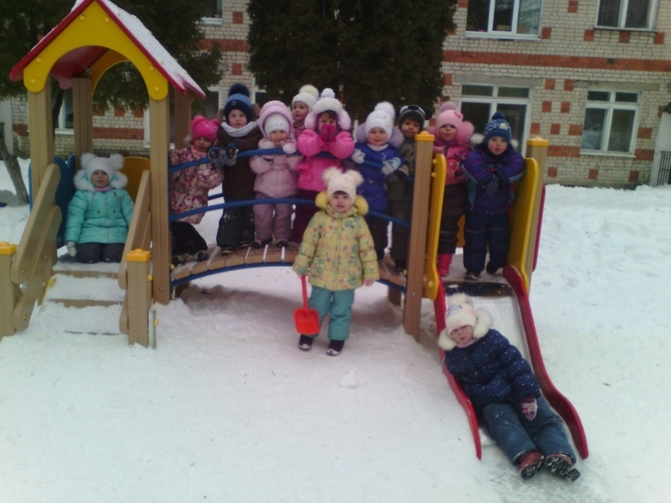
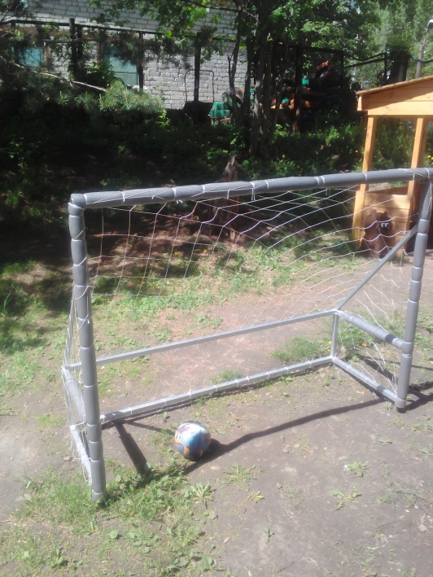
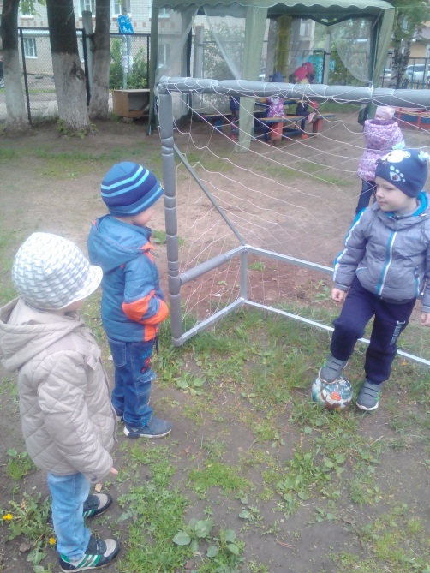
Спортивная площадка
Игровая площадка

Slide 6

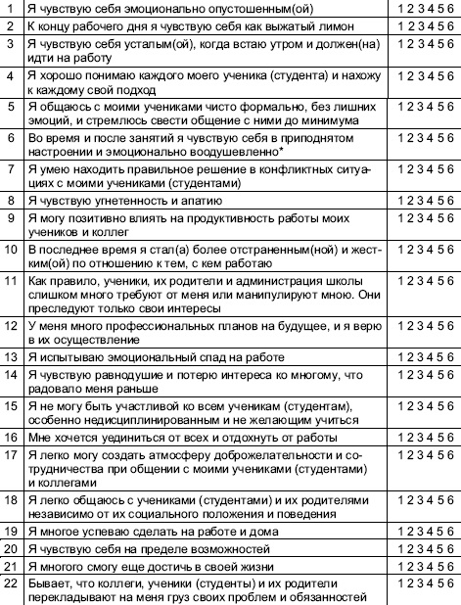
Вариант теста «Профессиональное (эмоциональное) выгорание»
Результаты тестирования педагогов МБДОУ № 22
г. Павлово
27% (3 педагога):
утеряна профессиональная активность, отсутствует желание практиковать в работе с дошкольниками современные инновационные методы и приемы

Slide 7
Уровень профессиональной компетентности педагогов по вопросу воспитания здорового дошкольника

Slide 8
Этапы методической работы с педагогами ДОУ в системе здоровьесбережения
Цель: повышение уровня квалификации педагогов, обеспечение их профессионального роста и саморазвития в области воспитания здорового дошкольника.
Iэтап . Организационно – теоретический – осознание идеи, осмысление передовых систем;
II этап. Методический – показ лучших образцов передового опыта, построение замысла собственной индивидуальной методической системы;
III этап. Практический – самостоятельная разработка и апробация педагогами новых, в первую очередь, здоровьесберегающих технологий обучения и воспитания;
IV этап. Аналитический – выявление результативности методической работы, а так же анализ наиболее типичных затруднений и способов их устранения.

Slide 9
I этап. Организационно – теоретический.
Консультация
«Организация работы по здоровьесбережению детей дошкольного возраста в современных условиях»
Цель деятельности педагогов – обеспечить дошкольнику возможность сохранения здоровья в период пребывания в ДОУ, сформировать необходимые компетенции, показать пример использования знаний в повседневной жизни.
Мозговой штурм
«Здоровье»
Цель: активизировать креативное мышление воспитателей и их опыт педагогического мастерства в ДОУ
Организационно – деятельностная игра
«Аукцион педагогических знаний»
Тема: «Пути реализации здоровьесберегающего подхода в воспитательно – образовательном процессе»
Цель: формирование готовности педагогов к реализации здоровьесберегающего подхода в ходе воспитательно – образовательной деятельности

Slide 10
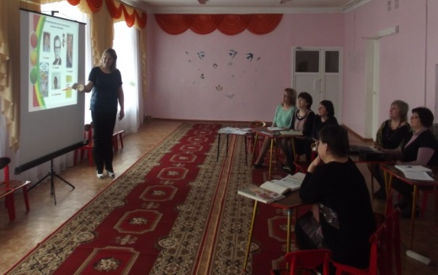

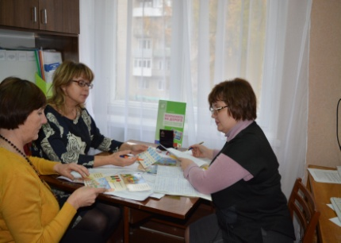
II этап.
Консультации – презентации
«Организация здоровьесберегающего пространства в ДОУ»;
«Комплексный подход к организации физкультурно –оздоровительной работы в ДОУ»
Семинар – практикум
«Здоровьесберегающие технологии в работе с детьми»
Цель: познакомить педагогов с такими здоровьесберегающими технологиями как: сказкотерапия, куклотерапия, игротерапия, арттерапия, музыкотерапия.
«Круглый стол»
«Здоровьесберегающий подход в системе работы ДОУ: сущность, опыт, проблемы его реализации»

Slide 11
Деловая игра
«Двигательная активность дошкольников – путь к здоровью»
Цель: дать возможность воспитателям повторить методику физического воспитания детей.
Задачи:
Активизация мыслительной деятельности педагогов, развитие их творческого потенциала, знакомство с инновационными подходами к физическому воспитанию дошкольников, систематизация работы по совершенствованию форм физического развития и укрепления здоровья воспитанников ДОУ
Предварительная работа:
тематический контроль: «Организация и эффективность работы по развитию у детей двигательной активности в режиме дня»;
тематический семинар :«Двигательная активность детей в первой половине дня» (организация и проведение утренней гимнастики, физкультурных минуток в организованной образовательной деятельности, организация и проведение прогулки);
педагогический практикум : «Организация двигательной активности во второй половине дня» (организация и проведения бодрящей гимнастики после сна, самостоятельной двигательной активности);
педагогический час «Планирование двигательной активности дошкольников в режиме дня».

Slide 12
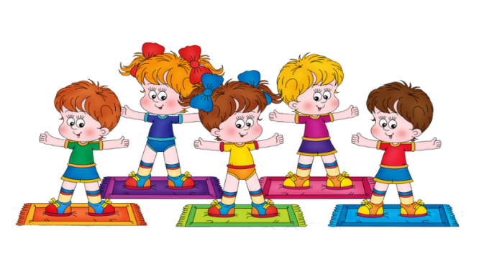
Основные принципы оздоровительной работы в ДОУ
Систематичность и последовательность
Дифференциация и
интеграция
Вариативность
Учет возрастных и индивидуальных особенностей
Приоритет профилактических мер
Активность детей

Slide 13

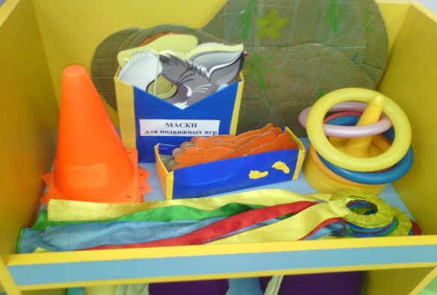
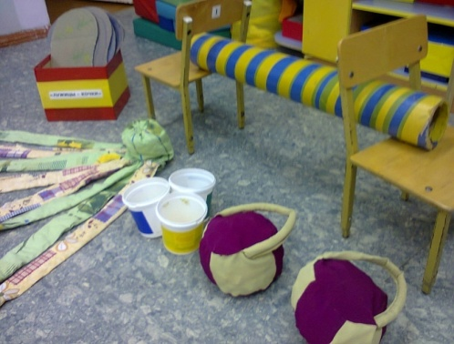
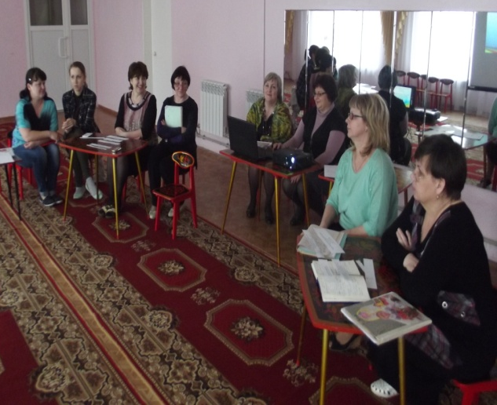
III этап.
Семинар – презентация
«Экскурсия в творческую лабораторию воспитателя»;
Педагогический совет в форме КВН
Конкурс методических разработок
«Аукцион методических идей».
Цель: совершенствование профессионально – педагогического мастерства, качество подготовки детей по здоровьесберегающему направленью.

Slide 14
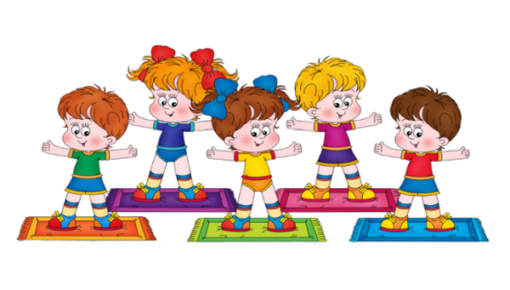
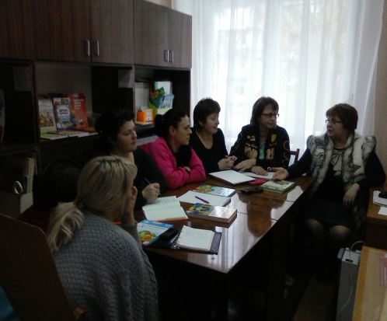
IV этап.
Проблемно – аналитический семинар
«Психология здоровья дошкольника»
Цель: обсуждение о понятии здоровой личности дошкольника
«Методические посиделки»
Изучение и обобщение лучшего опыта педагогов ДОУ
«Использование здоровьесберегающих технологий для формирования здорового образа жизни младших дошкольников»,
обобщила воспитатель высшей квалификационной категории Грачева Н.Г.
(откровенный разговор с педагогами в теплой непринужденной обстановке)

Slide 15

За 2017-2018 учебный год количество педагогов с высоким уровнем синдрома выгорания отсутствует, в свою очередь увеличилось количество педагогов со средним уровнем выгорания 9% - 1 чел, с низким уровнем синдрома выгорания педагогов нет.
Результаты оценки развития профессиональной компетенции педагогов ДОУ по вопросам здоровьесберегающей деятельности
(по методике Л.Н. Волошиной)

Slide 16
Спасибо за внимание

